Slide 1
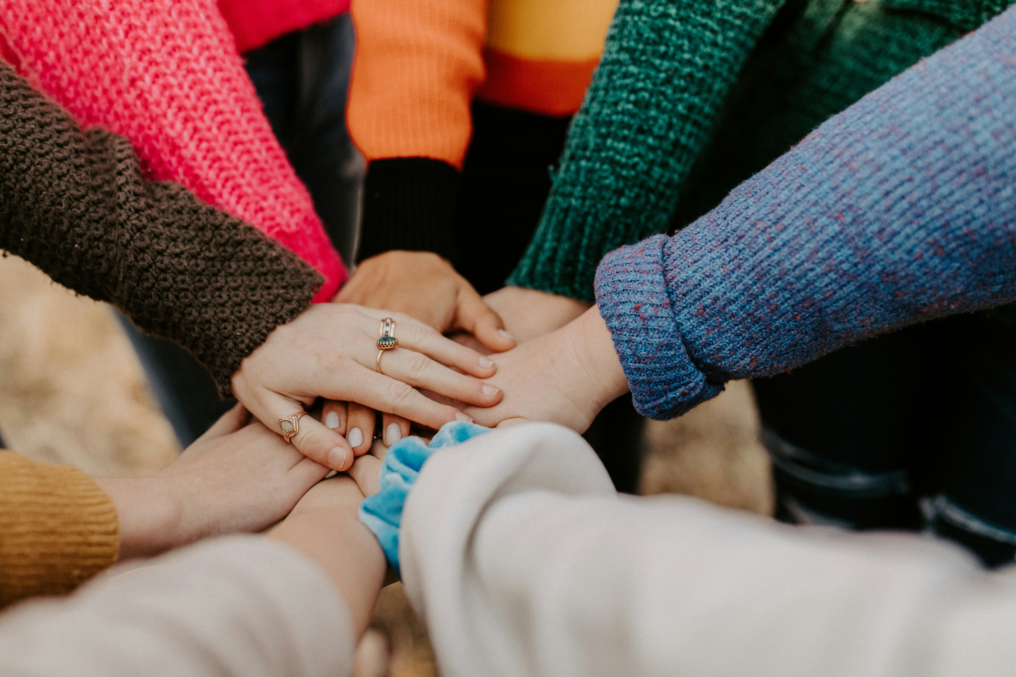

Modul 4 - Skupnost
Kako lahko na sočuten način zgradimo odporne skupnosti?
www.planet-pulse.eu

Slide 2
Modul 4 - Skupnost
01
Uvod 3
02
Ustvarjalne prakse 8
03
Pripovedovanje zgodb in poslušanje 18
04
Potrjevanje celovitosti 32
05
Deležniki in skupnost 35
06
Dnevniške dejavnosti 44
07
Viri za nadaljnje raziskovanje 49

Slide 3

01
Uvod

Slide 4

"Ko se odločimo, da se bomo spraševali o ljudeh, ki jih ne poznamo, ko si predstavljamo njihova življenja in poslušamo njihove zgodbe,
začnemo širiti krog ljudi, ki jih vidimo kot del sebe.
Pripravljamo se na
ljubezen, ki presega tisto, kar
zahteva evolucija."
Valarie Kaur

Slide 5

V naravi mnogi od nas občutijo mir in enotnost, kot da bi pripadali nečemu večjemu od nas. Vendar pa v trenutku, ko se vrnemo v svoje »običajno« življenje, ta občutek miru in povezanosti pogosto izgine.
Kmalu se mnogi od nas počutijo odklopljene od sebe, svojih sanj in želja ter od ljudi okoli nas.
Kot študent sem intervjuval mlado podnebno aktivistko iz Extinction Rebellion. Veliko časa je preživela v naravi – ne le v naravi, ampak v naravi, tako da je bila narava, tako da se je povezala z divjino. Spomnim se, da je rekla, da so ljudje in veverice zelo različne živali.
Mislim, da je mislila, da je človeška družba zapletena v primerjavi z življenjem veveric. Sodelovanje z ljudmi na iskren, odprt in pristen način od nas zahteva, da tvegamo udobje – in včasih varnost – v službi pravičnosti in drugih ciljev. Širjenje naše človeške skupnosti pogosto zahteva, da smo ranljivi in pogumni v okoljih nesoglasij in polarizacije. Ostati majhen, tiho in neopažen se lahko zdi najvarnejša možnost, saj nas vabi možnost, da se izognemo nelagodju ranljivosti, konflikta ali zavrnitve.

Slide 6
Živimo v svetu, kjer se resnost in odgovornost za podnebne spremembe kolektivno zanikata z molkom in zamegljevanjem
„Družbeno organizirano zanikanje“ je koncept iz družboslovja. Ta koncept opisuje situacijo, ko ljudje vedo za podnebne spremembe, vendar je to znanje ločeno od političnega, družbenega in zasebnega življenja.
To se odvija na različne načine: za večerjo vas mama prosi, da govorite o nečem "bolj pozitivnem", ko omenjate podnebne spremembe. V javnosti resnične zgodbe o izgubah in škodi zaradi podnebnih sprememb na Filipinih, v Španiji, Kaliforniji (ter v Pakistanu, Maroku, na Kitajskem itd.) ne pridejo v naslovnice. Ta oblika zanikanja ljudem olajša izogibanje temi podnebnih sprememb in lahko delno pojasni pomanjkanje kolektivnega podnebnega ukrepanja.

Slide 7
Mnogi med nami in naši predniki smo tvegali nasilje, ker smo spregovorili (in včasih zgolj zaradi obstoja), zato je strah pred povzročanjem valov globok. Kljub temu, ker nikoli ne izkoristimo priložnosti za ustvarjanje boljšega sveta, je največje tveganje, s katerim se večina od nas sooča, če molčimo, izguba možnih alternativ. Tvegamo, da bomo svoje najbolj norostne sanje zaklenili v kotičke svojih misli. Zamudimo si priložnost, da si pridobimo nove prijatelje, ki morda sanjajo iste sanje.
Ta modul je zasnovan tako, da vam pomaga:
gradite skupnosti, po katerih hrepenite
bodite radovedni za življenja drugih
delimo zgodbe, ki se najprej in predvsem slišijo od nas samih in bodo, s spoštovanjem našega pravega jaza, zagotovo odmevale tudi pri drugih

Slide 8
02
Ustvarjalne prakse
Izvedite več o nekaterih praksah gradnje skupnosti, ki jih lahko redno izvajate za postopen napredek.

Slide 9
Sočutni
Sočutje temelji na:
sprejemanju (priznavanju resničnosti, kakršna je tukaj in zdaj, hkrati pa smo odprti za spremembe);
zdravi jezi (izražanju neagresivne jeze za zaščito osebnih meja);
sposobnosti in priložnosti za prevzemanje odgovornosti);
in avtentičnosti (izražanju resničnih želja in potreb).
pogovori
01
02
Pogovori so pomemben del gradnje skupnosti in pomembno je, kako se pogovarjamo s seboj in z drugimi. Kako lahko torej zgradimo skupnost s sočutnimi pogovori in zakaj so potrebni v kontekstu podnebnih sprememb?
03
04

Slide 10

01. Sprejemanje
Sprejemanje je prva faza angažiranosti glede podnebnih sprememb.
Splošna nagnjenost k izogibanju pogovorom o podnebni krizi je kolektivno zasnovana strategija, s katero se izognemo sprejemanju izgub in odgovornosti za podnebne spremembe. Samo znanje ne bo premaknilo tistih na položajih moči, ki zanikajo ali ignorirajo resničnost podnebnih sprememb, razen če so pripravljeni sprejeti izgubo netrajnostnih privilegijev. Za mnoge, ki morda niso na položajih moči, je soočenje z resničnostjo podnebnih izrednih razmer lahko neverjetno strašljivo. Tako resnična izguba kot strah pred izgubo sta boleči. Upiranje resnici je lahko učinkovita strategija za izogibanje – ali, bolj verjetno, odlaganje – bolečine in žalosti (strategijo izogibanja pa podpirajo sporočila in dezinformacije industrije fosilnih goriv). Kari Marie Norgaard opisuje proces družbeno organiziranega zanikanja v svoji knjigi »Življenje v zanikanju: podnebne spremembe, čustva in vsakdanje življenje«.

Slide 11
02. Jeza
Jeza je pomembno čustvo pri obrambi sebe in planeta.
Medtem ko to berete, je Zemlja morda že prebila sedem od devetih planetarnih meja. Nenehna zahteva po gospodarski rasti ignorira fizične in ekološke omejitve ter s tem ogroža zdravje ljudi in planeta, zaradi česar je obramba meja nujna.
Ste se kdaj jezili, ko se odločitve sprejemajo brez upoštevanja, na koga ali kaj bo to negativno vplivalo?
Planetarne meje so okvir za opredelitev varnih meja človeškega pritiska na devet kritičnih procesov, ki skupaj ohranjajo stabilno in odporno Zemljo. Onkraj teh meja se okolje morda ne bo več moglo samoregulirati.

Slide 12
02
Gojenje zdrave jeze nam lahko pomaga reči "ne", (ponovno) vzpostaviti osebne meje in braniti planetarne meje, ki lahko prispevajo k dobremu počutju vseh živih bitij:
Ne, nočem leteti v Španijo na nakupovalni vikend. Ker vem, da tam ljudje umirajo zaradi poplav, ki jih povzroča segrevanje, se mi to ne zdi prav.
Ne, nočem, da naša univerza poseka starodavni gozd za širitev svojega kampusa. Starodavni gozdovi zagotavljajo ključno zaščito podnebnih sistemov in habitata za živali, da ne omenjamo čiste hrane in zraka. Tega ne podpiram.
Ne, ne želim novega rudarskega obrata v naši skupnosti. Onesnaževanje ekosistemov, naših virov hrane in vode se mi ne zdi prav.

Slide 13
03. Intervencija
Intervencija je bistvena za podnebne ukrepe.
Prelaganje krivde za podnebne ukrepe na posameznika kot potrošnika je nepravično, zlasti do mladih, predvsem zato, ker so nas do sem pripeljala podjetja, ki se ukvarjajo s fosilnimi gorivi, in sistemi, odvisni od fosilnih goriv.
Sočuten pristop spodbuja pogovore o izzivih, ki so nastali zaradi netrajnostnih sistemov, in razprave o tem, kaj lahko storimo, da te sisteme skupaj spremenimo. Skozi skupnost lahko izboljšamo kapacitete za nadaljevanje dela in delitev odgovornosti, da nas naloga ne obremeni preveč.

Slide 14
04. Avtentičnost
Nenazadnje, avtentičnost postavlja pod vprašaj idejo napredka (nenehno se izboljšuj: izgledaj bolje, delaj bolje, bodi boljši, imej bolje, kupuj bolje!), ki spodbuja potrošništvo.
Gabor Maté piše, da »pristnosti ni mogoče zasledovati, ampak jo je mogoče le utelesiti«. Pristnost od nas zahteva, da upočasnimo in prisluhnemo sebi, izrazimo, kdo smo, ne pa to, kar mislimo, da drugi pričakujejo od nas.

Slide 15
04. Avtentičnost
Nasveti in triki za spodbujanje sočutne komunikacije s seboj in drugimi:
Sočutni pogovori zahtevajo avtentičnost. Le takrat, ko govorimo na način, da smo zvesti samemu sebi, lahko ustvarimo prostor, ki sprejema resnico. Dobro pravilo je, da govorimo v izjavah, kjer izpostavljamo svoj jaz, npr. „jaz čutim ... „, „prestrašen sem, ko ...", „bil sem poln upanja, ko ...“.
V pogovoru s seboj in drugimi si dovoli biti radoveden in išči razumevanje. Namesto da obsojaš, se vprašaj: "Kako je do tega prišlo?" Ne pozabi dati prednost vprašanjem "kako" pred vprašanji "zakaj", saj so vprašanja "zakaj" običajno bolj vsiljiva in lahko povzročijo prostor za ranljivost in boleča čustva, kot so krivda, sram in žalost.
Obsojanje sebe in drugih ni zavestno dejanje. Zato tega ne moremo tega kar tako prenehati početi. Namesto da se sramuješ, ker obsojaš druge, bodi sočuten do sebe in bodi radoveden, zakaj se počutiš obsojajoče.

Slide 16
04. Avtentičnost
Nasveti in triki za spodbujanje sočutne komunikacije s seboj in drugimi:
Ko se osvobodimo obsojanja, lahko presežemo "dobro" in "slabo" ter vidimo potencial v vsakem, ki ga srečamo, in svoje pogovore spremenimo v transformacijska srečanja.
V nobenem pogovoru ne sprejemaj fizičnega ali verbalnega nasilja. Ne priporočamo, da to počneš s kom, ki ti škoduje ali ogroža tvojo varnost. Če te oseba, s katero se pogovarjaš, krivi, ponižuje ali sramoti (ali te seveda spravlja v nevarnost), končaj pogovor. Ni ti treba imeti zadnje besede ali nasedati vabi. Če besede ne zadostujejo, se fizično oddalji od sogovornika. Ne pozabi, da zgolj nelagodje ni nujno znak, da je situacija nevarna. Morda ti sogovornik govori resnico, zaradi katere se lahko počutiš neprijetno. V vsakem primeru prepoznaj in upoštevaj svoje notranje signale, ki ti sporočajo, da je čas, da prekineš pogovor in odideš, da se lahko ponovno umiriš.

Slide 17
04. Avtentičnost
Nasveti in triki za spodbujanje sočutne komunikacije s seboj in drugimi:
Vzemi si čas za počitek in obnovitev. Sočuten pogovor zahteva empatijo (v zvezi s čustvi drugih). Naša sposobnost empatije se zmanjša, ko smo čustveno izčrpani.

Slide 18
03
Zgodbarjenje
in poslušanje

Slide 19
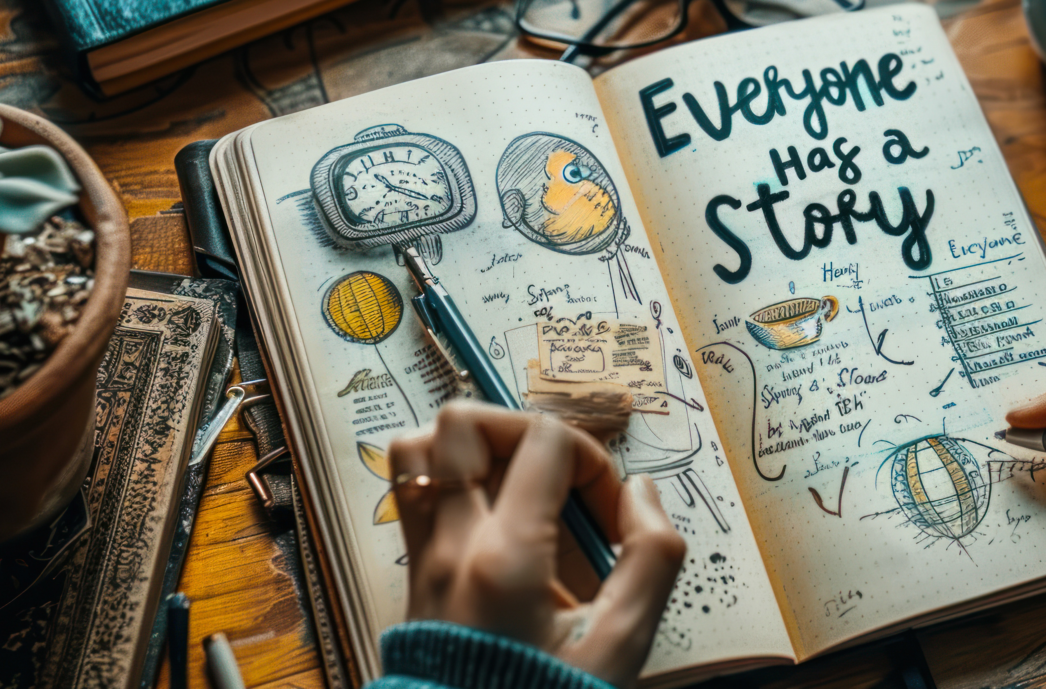
Pripovedovanje zgodb in poslušanje
Pripovedovanje zgodb je vsakodnevna praksa, ki se je vsi lotevamo. Pripovedujemo si zgodbe o tem, kdo mislimo, da smo, in interpretiramo, kaj se dogaja v svetu, ter ustvarjamo zgodbe o sebi in drugih v odnosu.
Gojenje pripovedovanja zgodb kot prakse ni le pripovedovanje zgodb, temveč interpretiranje zgodb, ki jih pripovedujemo, ozaveščanje o svojih predpostavkah, prepričanjih in vrednotah, da lahko preizprašamo svoj pogled na svet in kako se povezujemo s seboj in drugimi bitji na tem planetu.

Slide 20
»Pravilni odnosi« je izraz, ki temelji na celostnem pojmu »vsi moji odnosi«. Gre za razumevanje, ki temelji na spoštljivi vzajemnosti. Utelešenje »pravih odnosov« je proces, ki vključuje poglobljeno poslušanje zgodb drugih, da bi bili priča, razumeli in se učili.
Znanstvenica Syilx Okanagan Jeannette Armstrong spodbuja neavtohtone prebivalce, naj kritično preučijo svojo lastno zgodovino: »Predstavljajte si ... da nam razlagate razmišljanje svojih ljudi o nas, namesto da nam razlagate naše razmišljanje, naša življenja, naše zgodbe.«
Mini zgodba Marte

Slide 21
Ko sem bila študentka novinarstva, sem pisala zgodbo o uničenju lokalnih skupnosti in avtohtonih vasi zaradi gradnje Belo Monte na reki Xingu v Amazonskem gozdu. Bila sem z majhno skupino novinarjev in aktivistov za človekove pravice, ki smo intervjuvali starešino iz plemena Arara.
Zdravnik nam je pripovedoval o gozdnih in rečnih duhovih ter o tem, kako je nanje vplival jez. Spominjam se, da sem bila nestrpna, da sploh nisem poslušala, le komaj sem želela postaviti naslednje vprašanje. Če ne bi bilo posnetka, ki sem ga v prihodnjih letih poslušala večkrat, bi se zaradi lastne nevednosti zelo malo naučila. Na koncu me je ta epizoda naučila tako pomembnosti poslušanja kot tudi lastnega razmišljanja o starešini Arara in pomembnosti njegove vere v duhove.

Slide 22
Pripovedova qnje zgodb je skromna praksa, pri kateri naučeno pozabimo in se znova nekaj naučimo.
Z radovednostjo in odprtostjo, postavljanjem vprašanj in resničnim poslušanjem se lahko učimo od vseh okoli nas: od zdravilca Arara v Amazoniji in od naše tete, ki živi v sosednji hiši.
Mini zgodba Marte

Slide 23
Moja teta je empatična ženska, ki svojo ljubezen izkazuje s peko. Večino dneva porabi za kuhanje in čiščenje in redko, če sploh kdaj, se pogovarjava o politiki ali celo o dogodkih, ki se dogajajo zunaj mojega domačega kraja. Ne govorimo o podnebnih spremembah ali trajnostnem razvoju, ampak ko sem bila najstnica, morda pred 20 leti, je mojo pozornost pritegnil venček iz suhega cvetja, ki je že odkar pomnim, visel v dnevni sobi moje tete. Vprašala sem jo, zakaj ga je obesila na steno.
Takoj se je odzvala in rekla, da je to protestni venec, ki ga je sama naredila, simbol proti nakupu novih stvari. Kdo bi si mislil? Ljudje so polni presenečenj in če ne vprašaš, nikoli ne veš, kakšne vrste tihih protestov se morda dogajajo tik pred teboj.

Slide 24
Vadba pripovedovanja zgodb je tako preprosta kot postavljanje vprašanja družinskemu članu
vprašanje družinskemu članu. Radovednost in odprta vprašanja so izhodišče.
Od tam naprej lahko raziščeš umetnost globokega poslušanja in poglobiš svoje odnose s seboj, drugimi in preostalo naravo. Pripovedovanje zgodb je način za gradnjo skupnosti skozi razumevanje. S poslušanjem zgodb drugih se naučiš pripovedovati svoje zgodbe. Začneš opažati, da že ves čas pripoveduješ zgodbe v svojem vsakdanjem življenju. Z namenom lahko v te vsakdanje zgodbe vneseš podnebne spremembe. Preprost poziv, na primer, da te nekdo vpraša: "Kako je bil tvoj dan?", te lahko spodbudi, da mu poveš o neki spremembi, ki si jo opazil v okolju, ali da deliš čustvo, povezano s podnebnimi spremembami, ki si ga doživel tisti dan
Pripovedovanje zgodb lahko vadiš tudi s pisanjem. V tem priročniku ste videli veliko primerov podnebnih zgodb, kot so mini zgodbe, ki se pojavljajo v besedilu, pa tudi pričevanja iz resničnega življenja na koncu vsakega modula. Obstaja veliko načinov za pisanje zgodbe. Graf podnebne tesnobe v prvem modulu je eno od orodij za pripovedovanje zgodb, s katerim si se že srečal. Osebna podnebna zgodba je še en format za posredovanje vaše zgodbe.

Slide 25
Osebna zgodba je zgodba o tebi, napisana v prvi osebi. Osebna zgodba je priložnost, da s svetom deliš svoje ideje, znanje, občutke in izkušnje. Takšne zgodbe pomagajo ljudem, da se povežejo in spodbujajo empatijo in razumevanje.
V svojo zgodbo lahko vključiš veliko elementov, kot so:
Spomini 26
Občutki 27
Čustva 28
Vrednote 29
Razmišljanja 30
01
02
03
04
05

Slide 26
01. Spomini
Spomin naj bo pomemben za tebe in povezan s temo tvoje zgodbe
Osrednja vprašanja so lahko:
Kako se počutiš zaradi podnebnih sprememb?
Se spomniš, kdaj si prvič doživel vplive podnebnih sprememb?
Se spomniš dejanja, ki si ga naredil, da bi pomagal sebi, nekomu drugemu ali svoji skupnosti pri soočanju s podnebnimi spremembami ali podnebno tesnobo?

Slide 27
02. Občutki
Opiši občutke, ki so spremljali te izkušnje:
Pri opisovanju svojega spomina se poglobi v podrobnosti. Kaj si videl, vohal, slišal? Ko podrobneje opišeš svojo izkušnjo, lahko poslušalcem daš občutek, kot da so tam z vami.
Lažje si je predstavljati pokrajino, ko ti povedo, kje na svetu je, kako diši po soli in morskih algah ter kakšne so oblike in velikosti skal na plaži. Če si natančen, pomagaš poslušalcu, da se vživi v zgodbo.

Slide 28
03. Čustva
Deli čustvene odzive na dogodke in teme:
To omogoča povezavo in poslušalcu pomaga razumeti, kako se počutiš. Dogodke si pogosto zapomnimo zaradi tega, kako smo se takrat počutili.
Drzni si raziskati zahtevna čustva, kot so jeza, strah in tesnoba

Slide 29
04. Vrednote
Kaj te zanima?
Sestavi močno izjavo o vrednotah, na primer za kaj živiš/delaš in zakaj. Ali vrtnariš, da bi ustvarjal lepoto, za prehransko varnost in pravičnost ali za premagovanje rasizma in razseljevanja?
Vzemi si čas za (ponovno) odkrivanje in preslikavo svojih vrednot, na primer tako, da v naslednjem modulu uporabiš dnevnik z dejavnostjo »Preslikaj svoje vrednote«.

Slide 30
05. Razmišljanja
Vključi svoje razmisleke in vsa spoznanja, ki se pojavijo v tvoji zgodbi:
Iskanje spominov, raziskovanje čustev in odkrivanje svojega »zakaj« so globoko osebni procesi.
Ko razvijaš svojo zgodbo, si vzemi čas in prostor za samorefleksijo.

Slide 31
Nasveti in triki za vadbo čuječnosti
s poslušanjem in pripovedovanjem zgodb:
Bodi radoveden in postavljaj vprašanja odprtega uma.
Podvomi v svoje predpostavke, vrednote in prepričanja.
Poslušaj tako, da svojo pozornost preusmeriš z lastne interpretacije povedanega na osebo, ki govori, in ji posvetiš vso svojo nerazdeljeno pozornost.
Razširi svoj pogled na svet tako, da vključiš zvoke oceana, kopnega in divjih živali. Ptice so čudoviti pripovedovalci zgodb.

Slide 32
04
Potrditev
celovitosti

Slide 33
Modernost je okrepila predstavo, da smo ločeni, razstavljivi na različne, ločene delujoče dele. Rajši glejmo na vse kot celoto in ne samo vsoto posameznih delov.
Videti sebe kot del te celote je del širšega procesa zdravljenja, ki od nas zahteva, da negujemo odnos s seboj (vključno s telesom) in odnos z drugimi. Nekaj minut razmišljamo o tem, kako se vrniti v svoje telo in kako ga uskladiti s svojim djuhom
Kako moram vsakodnevno skrbeti za svoje telo?
Kaj daje mojemu telesu zdrav, celosten in prizemljen občutek?
Ali govorim resnico na obziren način? Sem iskren do sebe?
Ali si dovolim, da me vidijo in slišijo?
Kako pogosto je strah odločilni dejavnik pri tem, kako se pojavim v skupnosti?
Ali si vzamem dovolj časa, da sam sebe vidim in slišim?

Slide 34
Ponavljaj si:
»Tukaj sem. Sem celosten. Vsak dan se trudim biti bolj to, kar sem. Spoštujem sebe.« Dodaš lahko trditve, kot so: »Jem zdravo hrano. Hodim po plaži. Telovadim.«
Umivam si zobe. Kompostiram.
Pridelujem hrano in jo delim z drugimi. Upočasnim, če vidim žival, ki prečka cesto.
Če vidim nekoga v stiski,
ponudim pomoč.«
Omeni vse, kar ti pomaga, da se ozemljiš v svojem telesu in se uskladiš z morebitnimi težnjami, da bi kar najbolje poskrbel zase in za svoje telo ter za skupnost okoli sebe.
Druge ustvarjalne prakse v tem priročniku ti lahko pomagajo, da se osredotočiš nazaj na svoje telo in širši svet. Bodi pozoren na to, ko boš prebiral priročnik.

Slide 35
05
Deležniki
in skupnost
Dejavnost za vzpostavljanje povezav za kolektivno delovanje

Slide 36
Beleženje deležnikov in skupnosti nam lahko pomaga razumeti mrežo ljudi, skupin in virov v naših skupnostih, ki lahko prispevajo k reševanju podnebne krize.
To orodje ni le praktično, temveč je tudi močan način za osvetlitev moči in raznolikosti znotraj naše skupnosti, saj nam omogoča, da najdemo partnerje, zaveznike in skupne cilje, ki bi sicer lahko ostali neopaženi.
Z vizualizacijo teh povezav dobimo jasnejšo sliko o tem, kdo je vključen, na koga to vpliva in kdo nas lahko podpre ali sodeluje z nami, ko si prizadevamo za odporno in trajnostno prihodnost.

Slide 37
Zakaj je beleženje deležnikov pomembno?
Vsako skupnost sestavljajo posamezniki, organizacije in druge lastnosti (npr. slapovi, kopališča, prazna zemljišča itd.), pri čemer ima vsaka edinstveno vlogo pri oblikovanju svoje identitete in odpornosti.
Kartiranje deležnikov nam omogoča, da na našo skupnost gledamo celostno in se vidimo kot del širšega ekosistema. Glede na podnebno krizo je ta perspektiva še posebej dragocena.
Izzivi, s katerimi se soočamo, so kompleksni in medsebojno povezani, pogosto preveliki, da bi se z njimi lahko spopadla ena sama oseba ali skupina. Z identifikacijo in mapiranjem deležnikov izkoriščamo mrežo odnosov in virov, ki lahko nudijo podporo, okrepijo naša prizadevanja in v naše pobude vnesejo raznolike perspektive.

Slide 38
Koraki za beleženje deležnikov in skupnosti
Prepoznaj deležnike:
Začni s seznamom različnih posameznikov, skupin in virov, ki so del tvoje skupnosti. Sem lahko spadajo lokalne organizacije, podjetja, vladni organi, izobraževalne ustanove, skupine za zagovorništvo okolja in celo atributi, kot so parki in reke. Upoštevajte tudi posameznike, ki igrajo ključne vloge, kot so vodje skupnosti, aktivisti, znanstveniki, umetniki in pedagogi.
01

Slide 39
Oceni odnose in vpliv:
Ko prepoznaš deležnike, razmisli o vlogi, ki jo vsak od njih igra v skupnosti. Ali so to neposredni vplivneži, partnerji ali podporniki? Ali obstajajo skupine, ki imajo večji vpliv na vprašanja, povezana s podnebjem, ali ki bi lahko zagotovile vire, informacije ali ukrepe?
Ocenjevanje vpliva vsakega deležnika pomaga pri določanju prednostnih nalog pri sodelovanju in prepoznavanju potencialnih področij sodelovanja. Pomaga lahko tudi pri prepoznavanju nasprotnikov, vendar bodite premišljeni pri tem, kako jih prepoznaš. Lahko jih barvno označiš kot sredstvo za razlikovanje od bolj očitnih partnerjev, s čimer priznaš, da so tam, vendar ne nujno za gradnjo skupnosti.
02

Slide 40
Prikaži povezave in interakcije na zemljevidu:
Uporabi vizualno obliko, kot je diagram ali diagram poteka, da prikažeš povezave med deležniki. Nariši črte, ki predstavljajo odnose, skupne vrednote ali potencial sodelovanja.
Tak zemljevid bo pomagal ponazoriti poti, po katerih se v skupnosti pretakajo informacije, viri in podpora, ter poudaril priložnosti za skupno ukrepanje.
03

Slide 41
Prepoznajte vrzeli in priložnosti:
Beleženje lahko razkrije področja, kjer manjkajo povezave ali so nerazvite. Morda obstajajo skupine, ki bi imele koristi od sodelovanja, ali deležniki, ki bi lahko podprli podnebna prizadevanja, vendar še niso bili vključeni.
Ta vpogled uporabite za prepoznavanje priložnosti za ozaveščanje, spodbujanje novih odnosov in krepitev mreže.
04

Slide 42
Oživljanje beleženja deležnikov
Beleženje deležnikov in skupnosti ni le ustvarjanje diagrama; gre za prakso vključevanja skupnosti in empatije.
Ta dejavnost nas spodbuja, da upoštevamo vrednote, potrebe in cilje vsakega deležnika ter da k partnerstvom pristopimo z iskreno radovednostjo in spoštovanjem. Ko razumemo skupni namen, ki nas združuje, postavimo temelje za smiselne odnose, ki temeljijo na zaupanju.
V okviru tega vodnika vas vabimo, da h kartiranju deležnikov pristopiš z odprtim umom in v duhu sodelovanja. Stopi v stik s posamezniki in skupinami, s katerimi se prej še nisi povezal, postavljaj vprašanja in razišči, kako lahko podpreš vizije drug drugega za prihodnost. Z gradnjo pristnih stikov lahko ustvariš skupno mrežo in krepiš skupno kolektivno odpornost in spodbujaš pozitivno delovanje.

Slide 43
Moč beleženja za spremembe
V svojem bistvu gre pri beleženju deležnikov in skupnosti za spodbujanje občutka pripadnosti in namena znotraj skupnosti.
Spominja nas, da smo del večje celote in delamo skupaj za skupni cilj. Vsaka povezava, vzpostavljena skozi ta proces, pomaga spremeniti izolacijo v kolektivno moč in nas približa svetu, kjer so skupnosti opolnomočene, povezane in pripravljene na skupno soočanje z okoljskimi izzivi. Z dobro preučeno mrežo vključenih deležnikov lahko okrepimo svoj vpliv, navdihnemo nove rešitve in ustvarimo skupnost, ki ne le traja, ampak tudi uspeva.

Slide 44
06
Dnevniške dejavnosti

Slide 45
Dnevniške dejavnosti št. 1:
Vizualizacija s partnerjem
Če je mogoče, poišči prijatelja, s katerim boš opravil to vajo vizualizacije. Ni nujno, vendar lahko služi kot prijetna izkušnja povezovanja, ko si prizadevaš prepoznati lastne ideale prijateljstva in skupnosti.
Če to počneš sam, odpri aplikacijo za beležke ali vzemi pisalo in papir ter 5–10 minut razmišljaj o svojem idealu prijateljstva, nato pa o svojem idealu skupnosti.

Slide 46
Dnevniške dejavnosti št. 1:
Vizualizacija s partnerjem
Pred začetkom zapisovanja svojih idealov razmisli o naslednjem:
Ideal prijateljstva
Katere lastnosti in osebnostne lastnosti imajo tvoji idealni prijatelji? (Te lastnosti lahko opisujejo prave prijatelje ali preprosto idealne prijatelje, ki bi jih rad srečal.)
Katere vrednote opredeljujejo tvoje prijateljstvo in tvoje prijatelje?
Kaj počnete skupaj?
Ne glede na to, ali živiš blizu svojega prijatelja ali ne, kako komunicirata drug z drugim?
Kako dokazuješ prijateljstvo svojemu prijatelju?
Na katere načine izražaš hvaležnost drug drugemu?
Katere so tvoje 3 najljubše stvari pri tem prijatelju?

Slide 47
Dnevniške dejavnosti št. 1:
Vizualizacija s partnerjem
Pred začetkom zapisovanja svojih idealov razmisli o naslednjem:
Skupnost
Opiši svojo idealno skupnost.
Kaj vas vse povezuje?
Kako skrbite drug za drugega?
Kaj se učite drug od drugega?
Kako se združujete?
Kako sodelujete v skupnosti?
Kaj počnete skupaj?
Kaj tvoja skupnost ponuja svetu na splošno?

Slide 48
Dejavnost v dnevniku št. 2: Nadaljnja samorefleksija
Na podlagi zgornje vaje si vzemi 20 minut (5 minut za vsako vprašanje) za razmislek o naslednjih vprašanjih, povezanih s koraki, ki jih lahko sprejmeš za spodbujanje ideala tvoje skupnosti.
Katere ukrepe lahko storim, da postanem del ali ustvarim skupnost, kot sem jo opisal?
Kako lahko postanem takšen prijatelj, kot si ga želim imeti?
Katere opomnike moram ustvariti zase, da se bom spopadel z izzivi v odnosih?
Takšni izzivi lahko vključujejo: - osamljenost - tesnobno oddaljenost - videnje razlik namesto podobnosti - predvidevanje najslabšega od ljudi (kar se razlikuje od vsiljevanja odnosov, ki nam dejansko škodujejo)
Kako lahko postanem sam sebi prijatelj in dober član skupnosti? Kako sem lahko v pravih odnosih in kako jih lahko izboljšam?

Slide 49
07
Viri za nadaljnje raziskovanje
za nadaljnje
raziskovanje

Slide 50
Preberi: Navidezna normalnost - knjiga Gabórja Mateja, ki kritično obravnava nepovezano kulturo naše družbe in predstavlja konkretne načine za ponovno povezovanje in osmislitev celote.
Poslušaj (59 min, v angleščini): Healing and Helping with Mutual Aid with Dean Spade. Ta epizoda podkasta raziskuje: koncept medsebojne pomoči in kako je lahko ta učinkovitejša od prostovoljstva; kako se v skupnosti zdravimo od negativnih učinkov nevzdržnih družbenih sistemov; in načine, kako najti in se vključiti v projekte medsebojne pomoči.
Oglej si (22 min, v angleščini): 3 lessons of revolutionary love in a time of rage - TED govor aktivistke za socialno pravičnost, odvetnice in filmske ustvarjalke Valarie Kaur. Valarie nas poziva, naj ljubimo sebe, druge in svoje nasprotnike, ter nas spodbuja, da prisluhnemo zgodbam tistih, ki jih najmanj razumemo, kot protistrupu za naraščajoči nacionalizem, polarizacijo in sovraštvo.

Slide 51
IGRAJ
Igra »Dobrodošli v mojem svetu« lahko igra močno vlogo pri obravnavanju občutkov odklopljenosti in spodbujanju razumevanja med udeleženci. Podnebna tesnoba pogosto vodi v občutke osamljenosti, kjer se posamezniki počutijo odklopljene ne le od sebe, ampak tudi od drugih in svojih skupnosti.
Z razumevanjem, da vsakdo podnebno krizo doživlja in se nanjo odziva na različne načine, lahko udeleženci začnejo graditi mostove empatije in povezanosti, ki so ključnega pomena za ustvarjanje močnih in odpornih skupnosti.

Slide 52
Igra »Dobrodošli v mojem svetu«
Gradi empatijo in razumevanje: Igra spodbuja poglobljeno poslušanje in deljenje, kar udeležencem omogoča, da svet vidijo skozi oči drugih. To je bistveno za gradnjo močnih in povezanih skupnosti.
Spodbuja ranljivost: Z deljenjem osebnih zaznav udeleženci vadijo odprtost in pristnost, kar je ključnega pomena za gradnjo zaupanja in smiselnih odnosov.
Ustvarja skupni namen: Skozi proces deljenja in spodbujanja razumevanja se lahko udeleženci premaknejo iz individualne izolacije v občutek kolektivnega namena, saj spoznajo, da v svojih težavah ali upanju niso sami.

Slide 53
Vodnik za igro »Dobrodošli v mojem svetu«:
Čas:
30–45 minut
Število udeležencev:
Majhne skupine (3–6 oseb)
Gradiva:
Papir, pisala ali digitalna orodja (če se izvaja na spletu), prostor za razpravo

Slide 54
Vodnik po korakih za vzgojitelje:
Uvod v koncept osebnih realnosti
Začnite z razlago, da vsak človek doživlja svet na edinstven način, ki temelji na lastnem ozadju, izkušnjah in perspektivah. Poudarite, da dva človeka nimata enakih predstav, ta vaja bo tako pomagala raziskati lastne perspektive, hkrati pa razumeti stališča drugih.
01

Slide 55
Pripravi prizor:
Prosi udeležence, naj zaprejo oči in si predstavljajo, kako dojemajo svet v kontekstu podnebnih sprememb in skupnosti.
Spodbujaj jih, naj razmislijo o tem, kako se osebno počutijo, ko se soočajo s podnebnimi vprašanji, kako vidijo svet okoli sebe in kako te izkušnje oblikujejo njihovo razumevanje krize:
Kaj menite o podnebnih spremembah?
Ko berete novice, kakšen je svet za vas?
Kako vaš pogled na svet oblikuje vaše razumevanje podnebne krize?
02

Slide 56
Zapisovanje in deljenje perspektiv:
Vsak udeleženec naj si vzame nekaj minut, da zapiše ali nariše svoje dojemanje sveta v povezavi s podnebnimi spremembami in skupnostjo.
Spodbude lahko vključujejo:
Kaj vidiš, ko razmišljaš o podnebni krizi?
Kakšna čustva čutiš, ko razmišljaš o odzivu svoje skupnosti na podnebne spremembe?
Kako vidiš svojo vlogo pri reševanju krize?
03

Slide 57
Spodbujaj udeležence:
Spodbujaj udeležence, naj se osredotočijo na lastne izkušnje in perspektive, ne da bi jih skrbelo, ali se bodo drugi strinjali ali ne.
04
Deljenje misli v skupini:
Ko udeleženci zabeležijo svoje misli, jih prosi, naj s skupino delijo svoj osebni »svet«. Vsako osebo povabi, naj opiše, kaj je napisala ali narisala, in pojasni, kako vidi podnebno krizo, svojo vlogo v njej in kako v tem kontekstu doživlja skupnost (ali njeno pomanjkanje).
05

Slide 58
Refleksija in empatija:
Ko vsaka oseba deli svoje misli, spodbudi člane skupine, da razmislijo o podobnostih in razlikah med svojimi perspektivami.
Postavljaj vprašanja, kot so:
Kakšen je bil občutek, ko ste delili svoj svet z drugimi?
Kaj vas je presenetilo pri perspektivi nekoga drugega?
Kako ti razumevanje realnosti drugih pomaga, da se počutiš bolj povezane ali opolnomočene?
Ta faza igre je ključnega pomena za krepitev empatije in prepoznavanje, da čeprav posamezniki podnebno krizo doživljajo različno, obstajajo skupne niti, ki jih lahko združujejo.
06

Slide 59
Ustvarjanje skupne realnosti:
Po razpravi o posameznih perspektivah vodi skupino v pogovoru o tem, kako se lahko ta različna stališča združijo v skupno resničnost. Prosi udeležence, naj opredelijo skupne skrbi, vrednote in upanja ter kako lahko sodelujejo pri ustvarjanju skupnosti, ki se medsebojno podpira pri reševanju podnebne krize.
07
Zaključek:
Zaključi s krepitvijo ideje, da je resničnost vsakega posameznika edinstvena, vendar lahko združevanje za deljenje teh perspektiv ustvari močnejšo in odpornejšo skupnost. Spodbujaj udeležence, naj bodo še naprej odprti, ranljivi in empatični, medtem ko si prizadevajo za vzpostavljanje povezav tako znotraj te skupine kot v širših skupnostih.
08

Slide 60
Hvala
Imate vprašanja?
www.planet-pulse.eu

